Slide 1
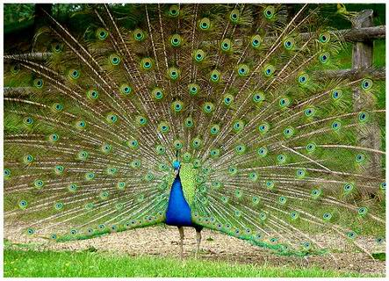
PAONs
J.E Campagne
LAL 16/04/2012

Slide 2
étude/réalisation monture et pieds
ctrl-cmd at LAL
Et réflec./monture commerciaux
conception/réalisation
Électronique BAOradio (LAL/Irfu)
HI-Clust. Nançay
07
08
Nancay
09
10
Nancay
11
12
Pittsburg
Pittsburg
Pittsburg
4 paraboles ≥3m
4 montures Elev. + Alta
à Nançay
Etude/réalisation/Commande matériel
& infrastructure locale
12
2 paraboles 3m
2 montures Elev.
à Nançay
13
14
2012
mesure du niveau de bruit, du bruit corrélé et du lobe d’antenne pour un réflecteur et son cornet.
2013
exploitation, observation du Ciel sur une longue période ~1an (à la HI-Cluster)
amélioration du firmware FFT de la carte DIGFFT, associée à
une nouvelle version du corrélateur logiciel à base de GPU possible
Test de nouveaux feed/LNA

Slide 3
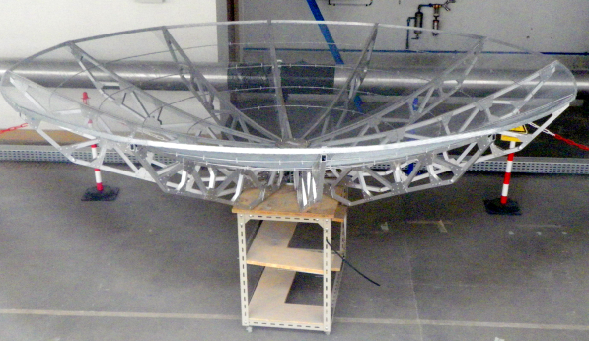
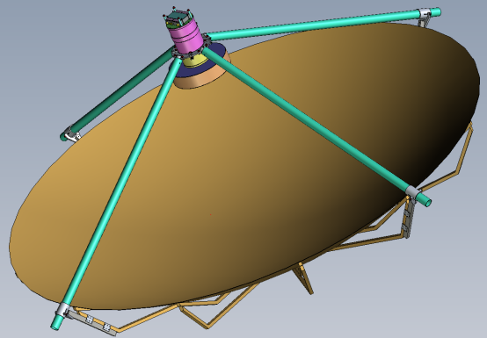
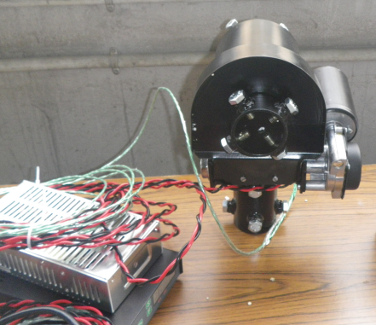
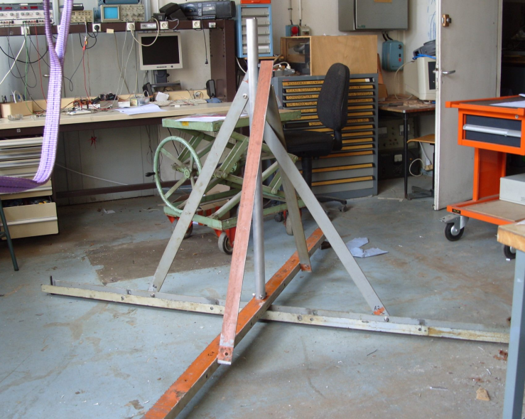
PAON-2
2 paraboles de 3m à base variables
Fixation feed
« version 0 »
Moteur Elevation
Cmd « raquette »
Feed: fin usinage
Electronique LNA
Cartes ADC: Ok
Mélangeurs/Filtres: Ok
DAQ: Ok
Installation Site
Pieds « vite fait » léger

Slide 4
Budget
On dispose de tous les modules électroniques pour équiper jusqu’à 16 réflecteurs munis de 2 polarisations. Donc:
Achat des réflecteurs + motorisation et commandes (LAL)
Fabrications des Feeds et interfaces (Obs. Paris/Meudon)
Infrastructure locale (Obs. Paris/Nançay)
LNA et électronique (IRFU)
PC « musclé » CPU, mémoire, échange de données pour effectuer les visibilités (LAL)
LAL (23 k€ + 4k€ missions), CS Obs. Paris (13 k€), Irfu/SPP (5k€)
Transport LAL->Nançay via camion-LAL (200€), transport HAMDesign->LAL via UPS (800€)

Slide 5
Suite…

Slide 6
PAON-4 ou 6
Design pour tenir 1 an en « autonomie »
Pour moi la question clé: quel réflecteur ?
3m : riskless
on peut approvisionner tout de suite. On peut revoir le design du pieds/fixation feed, et s’assurer que la monture est Ok. Délais de mise en œuvre assez bien contrôlés.
5m : prise de risques sur la partie « non stratégique »
Choix fournisseur ?
Montage sur site car pas de transport possible LAL/Meudon => Nançay
Poids plus important (~300kg) implique pieds/contre-poids ad hoc.
Monture à adapter (si suffisante???) ou à revoir complètement (=> nouveau fournisseur)
Si nouvelle monture => nouveau Crtl-Cmd => délais de mise en œuvre
Redisign de la fixation du feed
Délais de qualification, validation du design complet ??? Avant mise en service
Sans doute hors budget

Slide 7
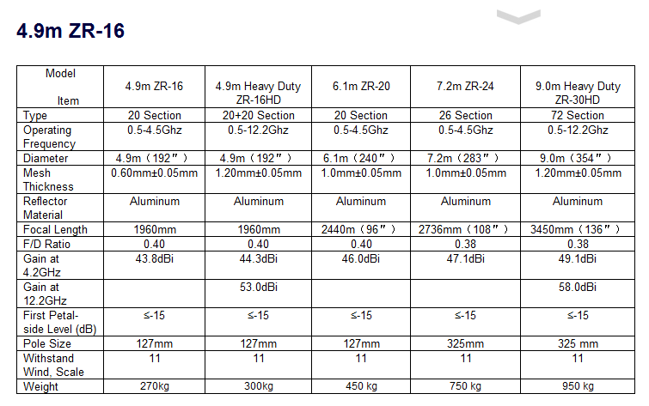
COMSTAR (Chine/Australie)

Slide 8
